Slide 1
PD Dr. Sebastian Winter
s.winter@ish.uni-hannover.de www.sebastianwinter.info
Seminar: „Sozialisation“ Eine theorievergleichende Einführung in das konfliktreiche Geschehen zwischen Subjekt und Gesellschaft
SoSe 2024
Notes:
1

Slide 2
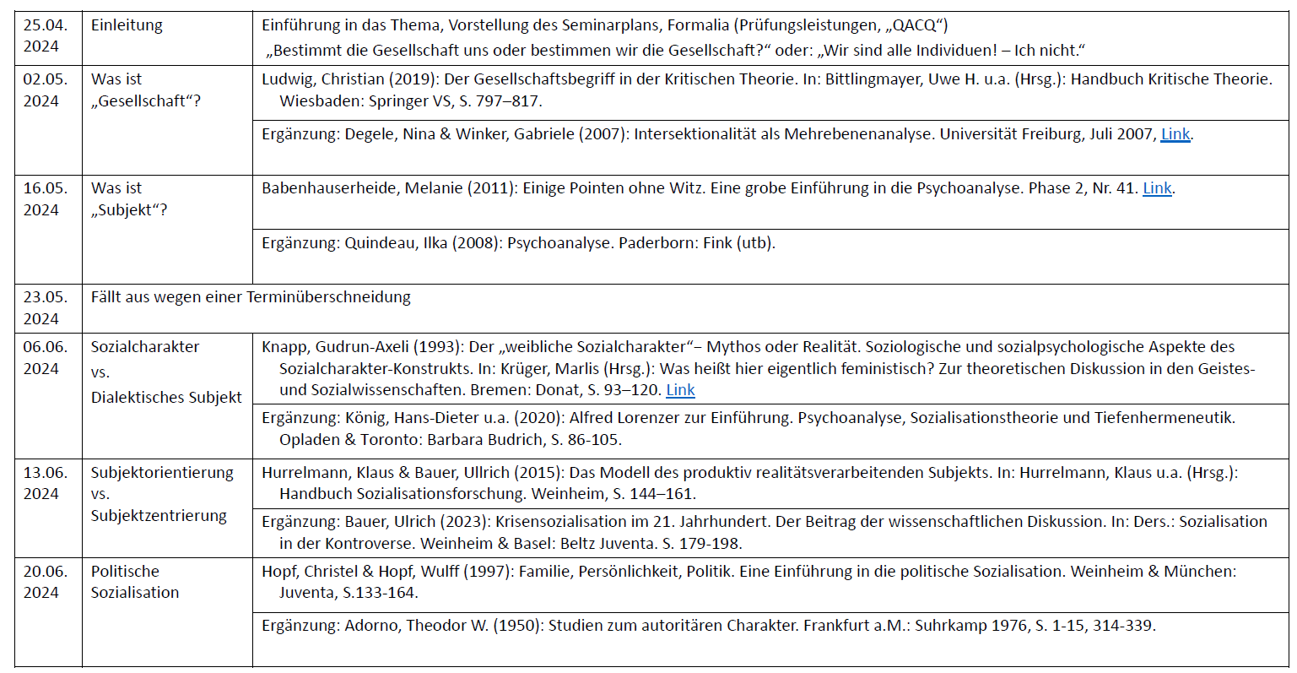

Slide 4
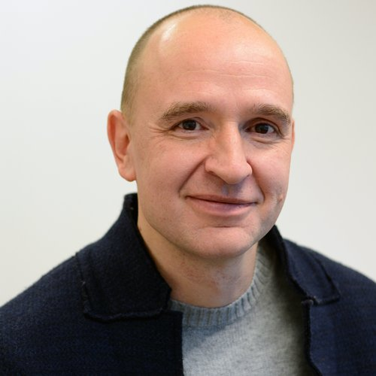
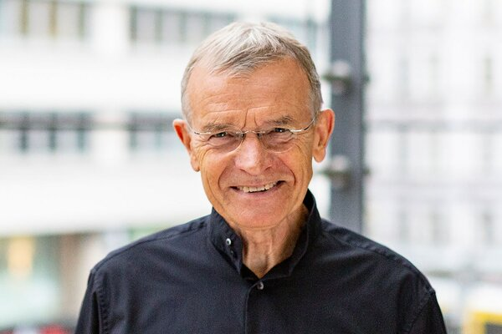
Klaus Hurrelmann & Ulrich Bauer

Slide 5
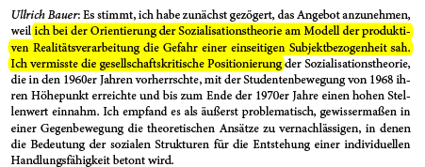
Klaus Hurrelmann & Ulrich Bauer
Hurrelmann & Bauer 2015, S. 85

Slide 6
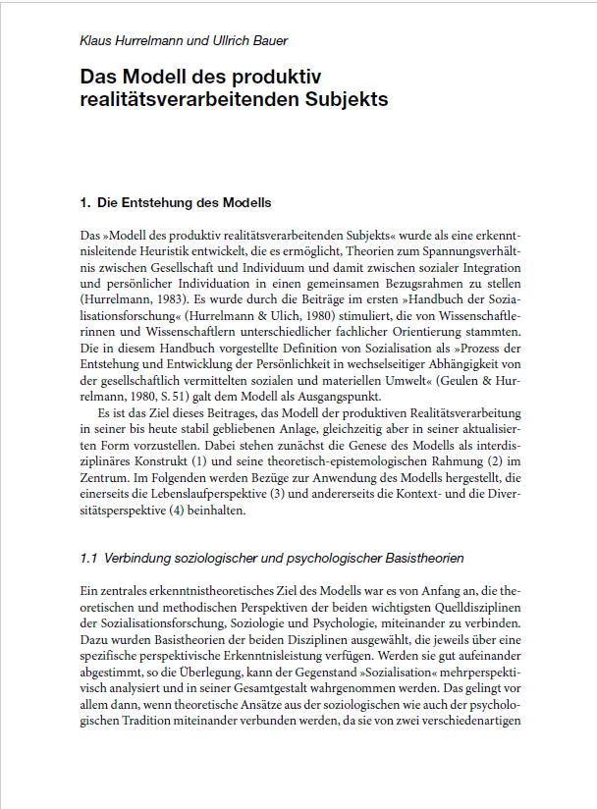

Slide 7
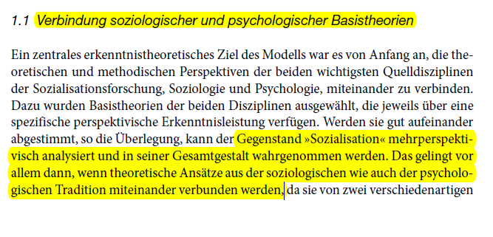
Soziologie und Psychologie
S. 144

Slide 8
Dialektik
S. 145

Slide 9
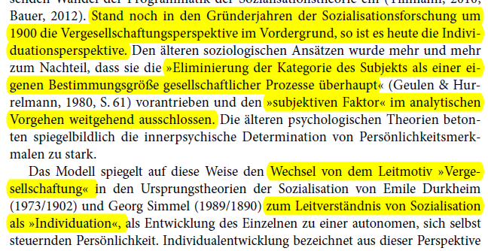
Soziologismus und Individualismus
S. 145

Slide 10
Soziologismus und Individualismus
S. 146

Slide 11
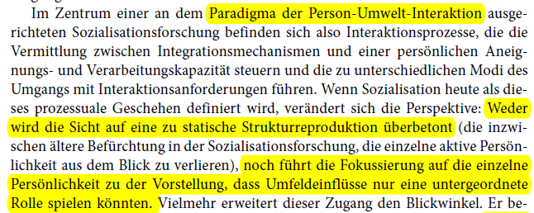
Modell der produktiven Realitätsverarbeitung (MpR)
S. 146
S. 159

Slide 12
Nicht-Prognostizierbarkeit
S. 146

Slide 13
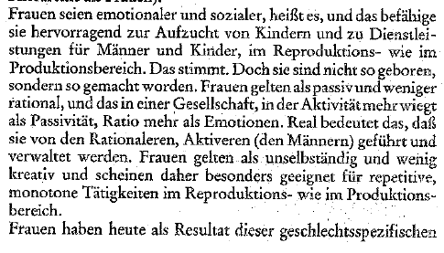
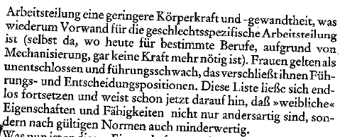
(1977)

